Slide 1









НАЗВАНИЕ ПРОЕКТА
НОМИНАЦИЯ: «Вокруг меня»
АВТОР ПРОЕКТА:
Губинский Кирилл Павлович

Slide 2

ЦЕЛИ И ЗАДАЧИ ПРОЕКТА
Цель: Реконструировать детскую площадку в мкр. Каргополь-2 придомовой территории по ул.Гарарина, до 28 июня 2021 года.
Задачи:
-Изучить ГОСТы и нормативные документы СанПиНа, СНиПа по современным требованиям к оборудованию игровых площадок.
-Создать полноценную зону для отдыха жителей мкр. Каргополя-2
-Привлечь внимание общественности к возникшей проблеме.
-Очистить территорию детской площадки.
-Заменить все старые элементы детской площадки, на новые, более современные.
-Благоустроить детскую площадку.

Slide 3
ЭТАПЫ ПРОЕКТА И МЕТОДЫ РЕАЛИЗАЦИИ
БЫЛО
СЕЙЧАС
ПЛАНЫ
БУДУЩЕЕ
БУДЕТ ПОСЛЕ РЕАЛИЗАЦИИ ПРОЕКТА
2009 год
В 2009 году, во дном из дворов мкр. Каргополь-2 была установлена детская площадка. Она была подарена бывшем депутатом совместно с управляющей компанией (песочница, карусель, горка, 3 радуги, 4 качели для старших, и 2 качели для детей).
2019 – 2020 год
На данный момент, элементы на территории детской площадки завершили срок своей эксплуатации. Они стали угрозой для здоровья каждой семьи. Нет ни одного безопасного уличного оборудования.
2020 – 2021 год
К празднованию юбилея мкр. Каргополь-2 в 2021 году планируется, установить реконструированную и благоустроенную детскую площадку, придомовой территории.
2021 год
После реализации проекта, мы сможем увидеть современную детскую площадку соответствующая всем нормам ГОСТа и СанПиНа.
Современные и развивающие ДИК, качели, карусель, профориентационные модели.
2021 и далее…
На протяжении 7 лет, уличное оборудование будет проходить проверку для устранений появившихся поломок. Итогом проекта будет развлекательно-образовательная площадка. Площадка никогда не будет пустовать, т.к. планируется проводить мероприятий, игр, акций.

Slide 4



ДОБРОВОЛЬЧЕСКИЙ
КОМПОНЕНТ ПРОЕКТА
ОБЩИЕ РЕКОМЕНДАЦИИ ПО СОСТАВЛЕНИЮ СМЕТЫ
Количество волонтёров для реализации проекта – мин. 30 человек.
Функционал работы во время реализации проекта: очистка территории от старого уличного оборудования, подготовка основания для установки нового оборудования, установка, подготовка территории к открытию детской площадки.
Количество волонтёров после реализации проекта:
На каждое мероприятие планируется привлекать в среднем 10 волонтёров. В год планируется проводить 7 мероприятий, 24 акции, 12 спортивных игр…
Благополучатели – 1330 человек.
УКАЖИТЕ ПАРТНЕРОВ ПРИ НАЛИЧИИ
Рекомендации
Молодёжный ресурсный центр «START UP» предоставляет волонтёров для проведения мероприятий, акций, игр.
Поддержка в софинонсирование. Технический уход за уличным оборудованием на протяжении 7 лет.
Производство и установка детских игровых и спортивных площадок, комплексов, детских домиков, качелей.

Slide 5

КОЛИЧЕСТВЕННЫЕ ПОКАЗАТЕЛИ
)
Неровно душные жители мкр. Каргополь-2 в кол-ве 25 человек
Торжественное открытие приуроченное к юбилею микрорайона
Молодёжный ресурсный центр «START UP» 15 волонтёров
Освещение мероприятия в СМИ - не менее 5 упоминаний;
Привлечение к участию в мероприятиях, акциях, играх не менее 50 человек
Сьёмка для видел ролика, о реконструкции, открытии, и освещение дальнейших мероприятий

Slide 6
КАЧЕСТВЕННЫЕ ПОКАЗАТЕЛИ
Улучшение качества выбора школьниками будущей профессии.
1
2
Создание комфортной жизни населения через реализацию проектов.
3
Уменьшение оттока населения посредством возвращения студентов на родину не менее 2 %
Создать полноценную зону для отдыха жителей мкр. Каргополя-2.
4

Slide 7
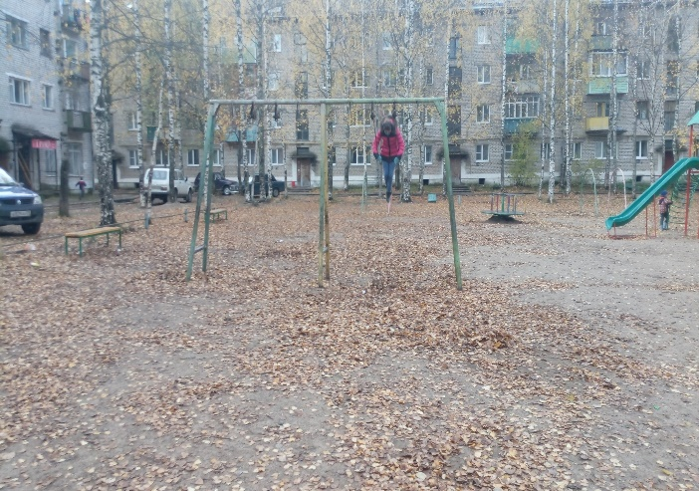
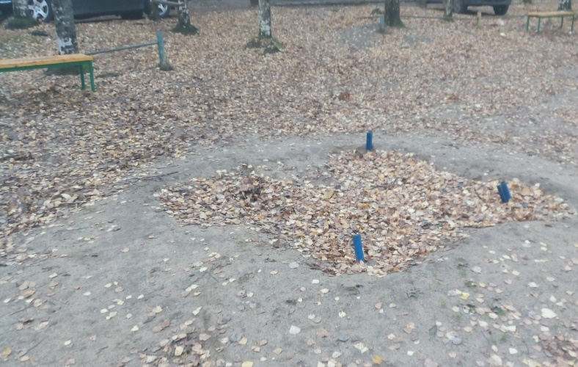
ИНФОРМАЦИОННАЯ ОТКРЫТОСТЬ
1
2
Упоминания в СМИ
https://vk.com/rakurs_29?w=wall-10412822_46710 статья в районной газете «Ракурс 29»
3
4
Упоминания в социальных сетях
Если у вас есть блог
или значимые посты:
https://vk.com/kargopol_2?w=wall-108951618_1119%2Fall Официальная группа мкр. Каргополь-2
https://vk.com/kargopol_2?w=wall323993783_3536 пост на личной странице в социальной сети в VK
https://vk.com/kargopol_2?w=wall-108951618_1120%2Fall Официальная группа мкр. Каргополь-2

Slide 8
ЦЕЛЕСООБРАЗОНОСТЬ БЮДЖЕТА
Закупка основного оборудования, а именно игровые панели, песочница, качалки – балансир, для реализации 1 этапа
1
556 305
2
1 655 290
Закупка габаритного оборудования, такого как ДИК, скоростной поезд, веранда.
190 622
Благотворительный сбор денежных средств, на установку камер, замена уличных фонарей и проводки, через детскую площадку.
3
4
35 000
Установка музыкального уличного оборудования
43 000
Закупка строительных материалов, а именно
песок, кирпич, цемент…
5

Slide 9
СПАСИБО ЗА ВНИМАНИЕ!
КОНТАКТЫ ПРОЕКТА:
8(911) 579 15-00 КИРИЛЛ
k.tymanov@yandex.ru

